Slide 1
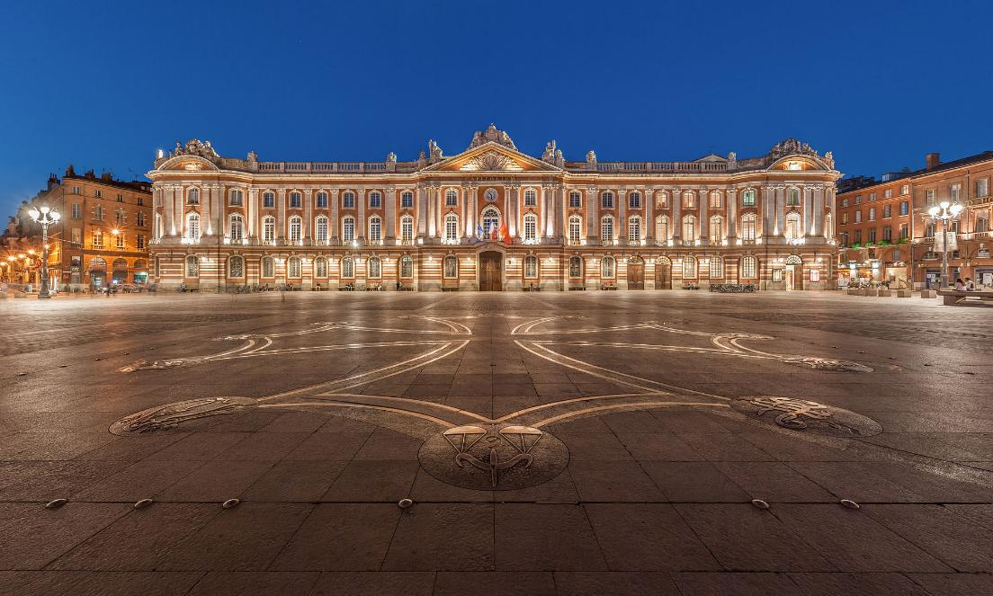
La place du Capitole – Et La Ville De Toulouse

Slide 2
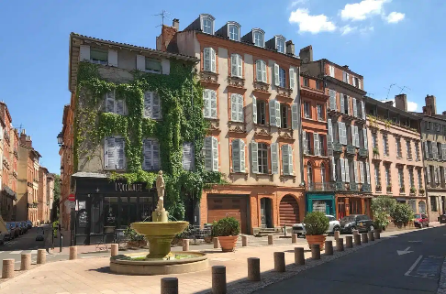
En 2022, Toulouse est la quatrième ville la plus peuplée de France, avec 511 684 habitants[Note 1] (après Paris, Marseille et Lyon). L'agglomération toulousaine compte 1 081 726 habitants en 2022, également au quatrième rang national (après Paris, Lyon et Marseille). Enfin, son aire d'attraction est, avec 1 513 396 habitants, la cinquième du pays (après Paris, Lyon, Marseille et Lille).

Slide 3
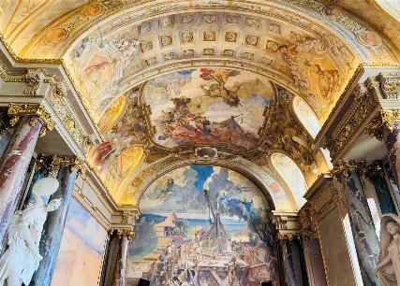
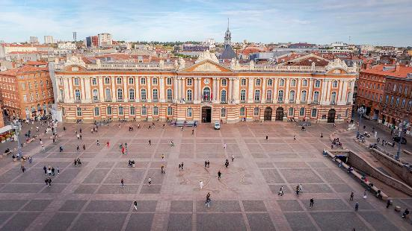

Slide 4
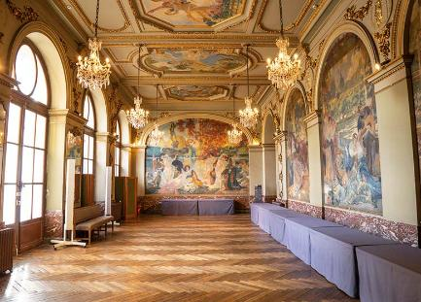
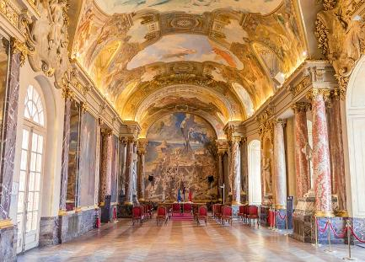

Slide 5
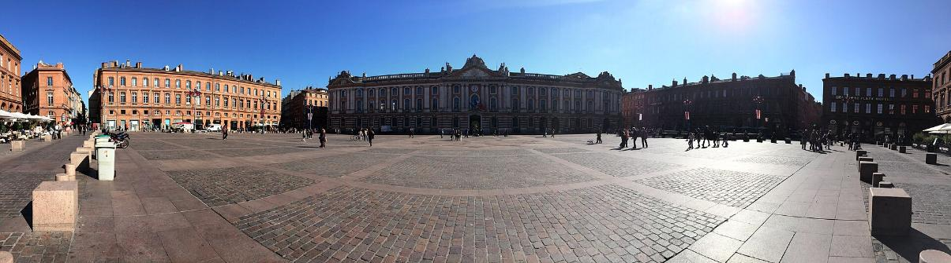
Vue panoramique de la place du Capitole.

Slide 6
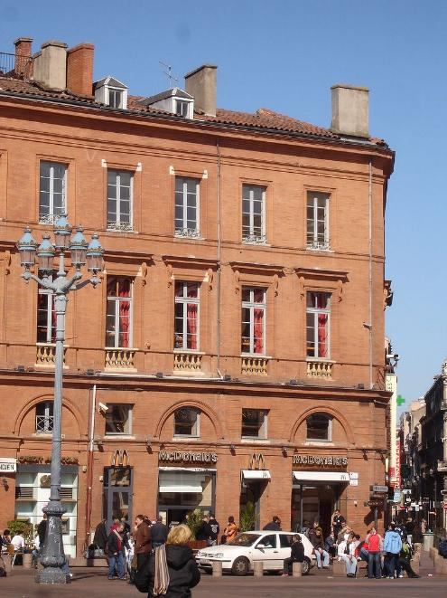
McDo du Capitole à Toulouse .

Slide 7
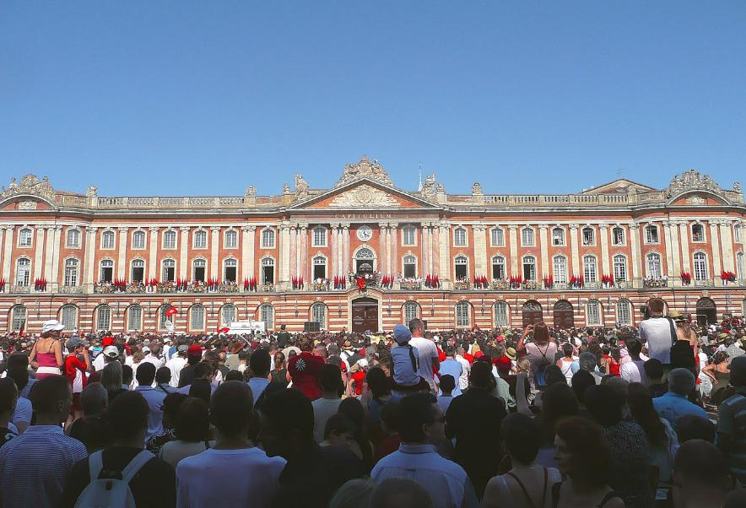

Slide 8
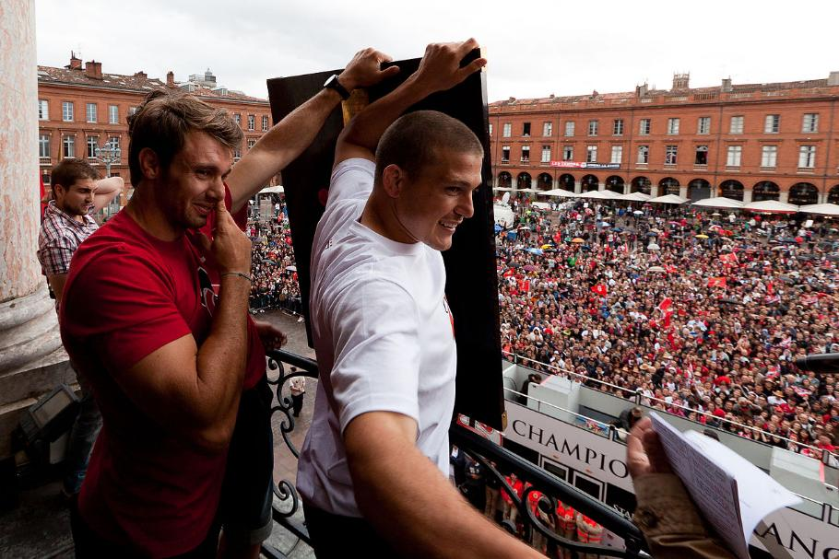
Vincent Clerc et Luke Burgess présentent le bouclier de Brennus aux supporters en 2012.

Slide 9
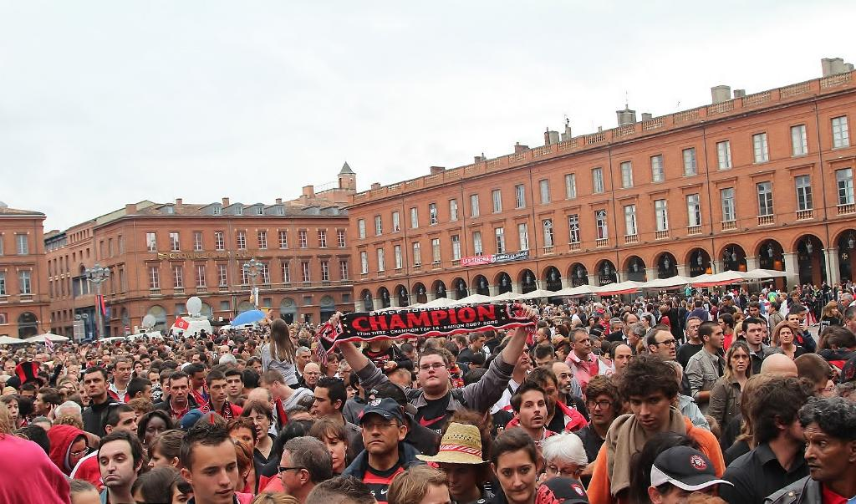
La foule se réunit place du Capitole pour les grandes célébrations festives.

Slide 10

La place du Capitole vue des toits.

Slide 11
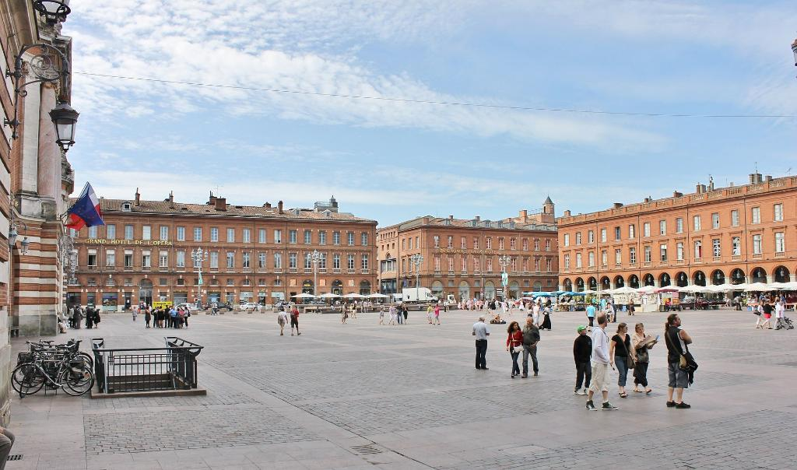
Place du Capitole

Slide 12
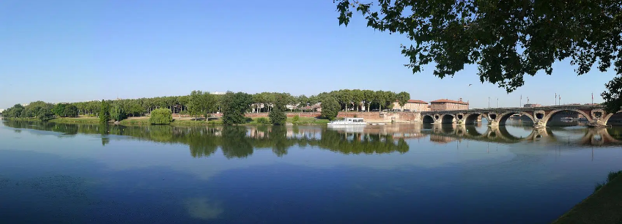
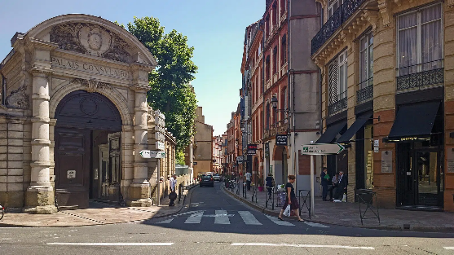
La Prairie des Filtres
Le début de la rue Croix-Baragnon

Slide 13
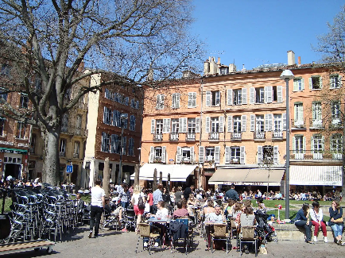
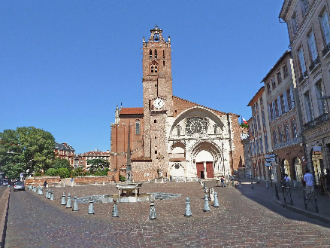
Place de la Cathédrale Saint-Étienne

Slide 14
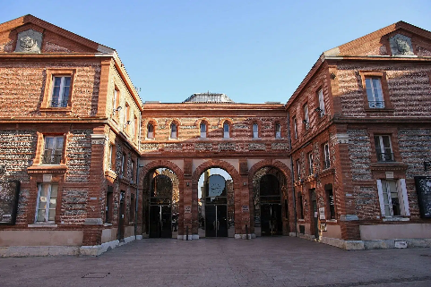
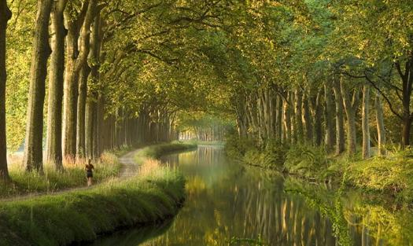
le canal du Midi
La Halle aux Grains

Slide 15
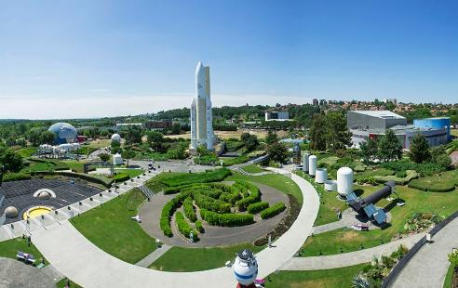
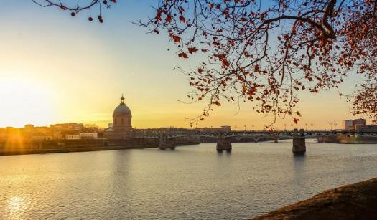
Faire une croisière sur la Garonne
Découvrir la Cité de l’espace

Slide 16
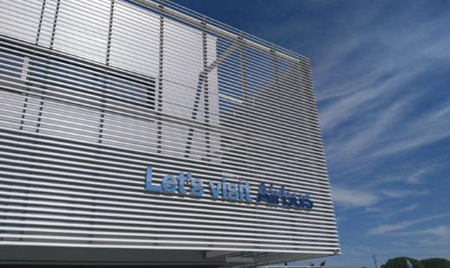
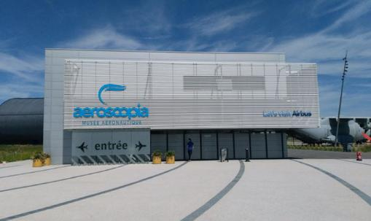
Le Musée Aeroscopia
Visiter l’usine Airbus

Slide 17
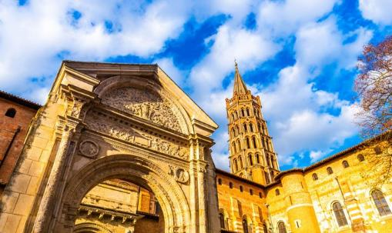

L’Envol des Pionniers
La Basilique Saint-Sernin

Slide 18
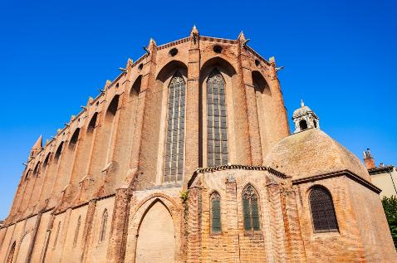
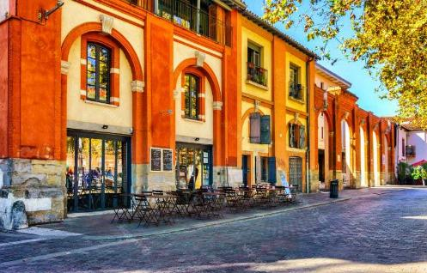
La vieille ville de Toulouse
. Le couvent des Jacobins

Slide 19
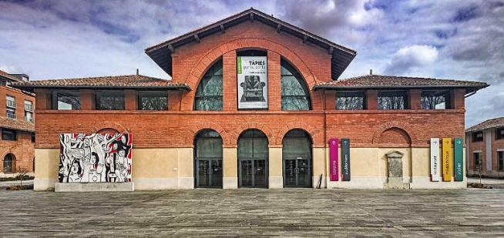
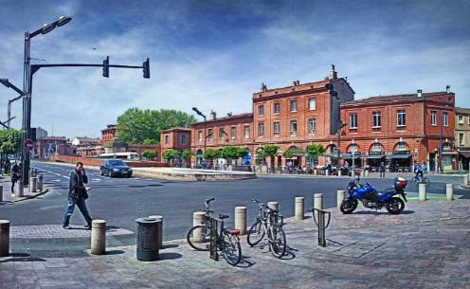
Le quartier Saint-Cyprien
Les Abattoirs

Slide 20
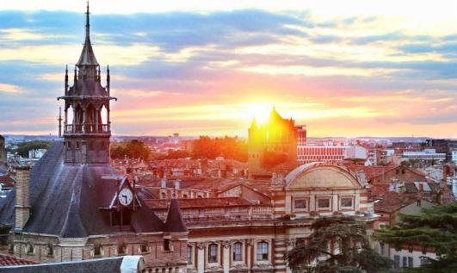
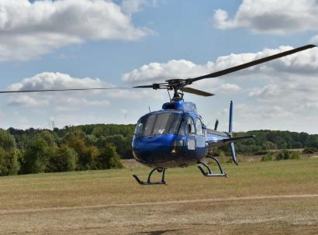
Un vol en hélicoptère au-dessus de Toulouse
Vue sur Toulouse depuis les Galeries Lafayette

Slide 21
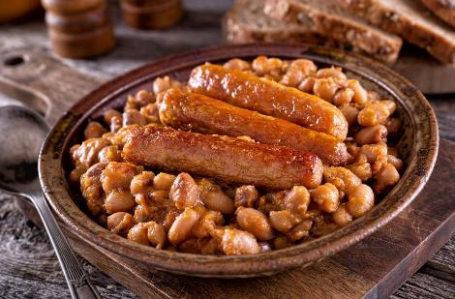
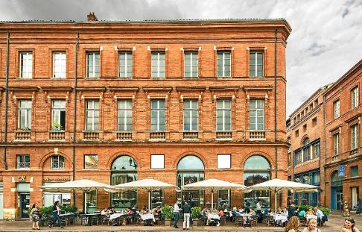
Boire un verre ou manger au Café Bibent
Découvrir la gastronomie locale

Slide 22
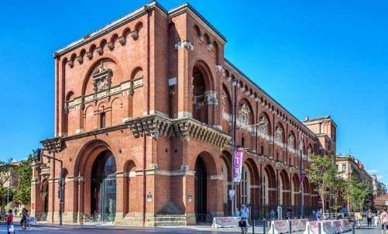
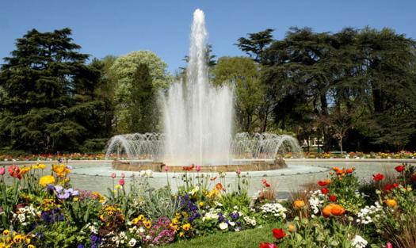
Le jardin des plantes
Le musée des Augustins

Slide 23
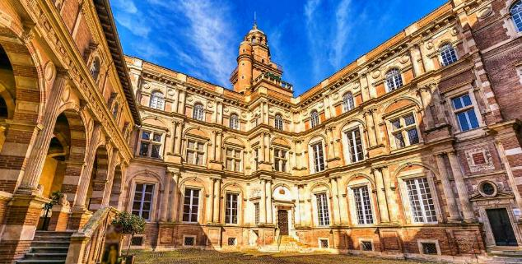
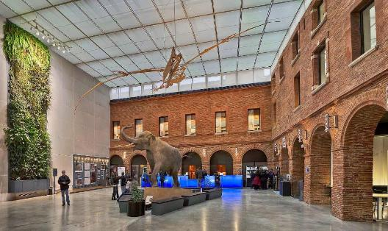
Le Museum de Toulouse
L’hôtel d’Assézat & la Fondation Bemberg

Slide 24
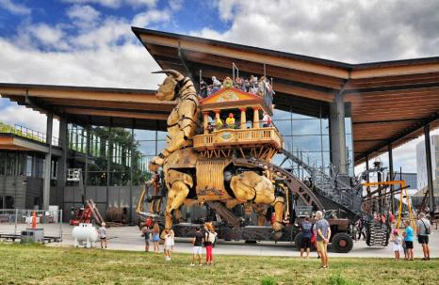
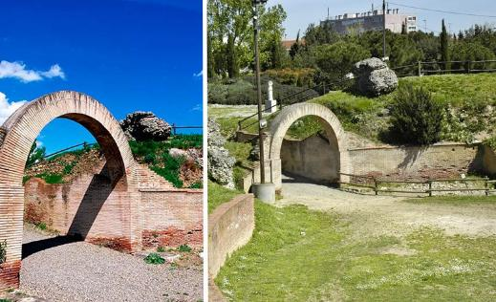
Amphithéâtre romain de Purpan et thermes d’Ancely
La Halle de la Machine

Slide 25
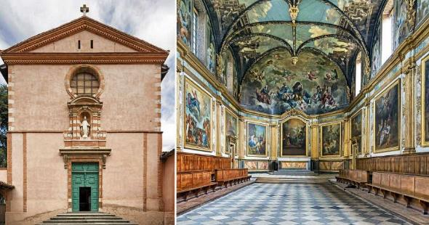
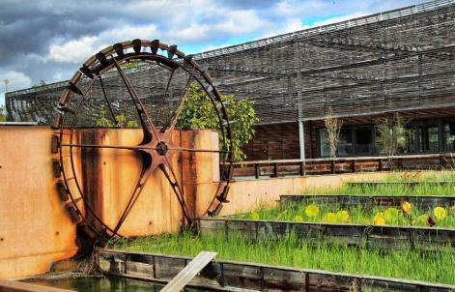
Les Jardins du Museum
La Chapelle des Carmélites

Slide 26
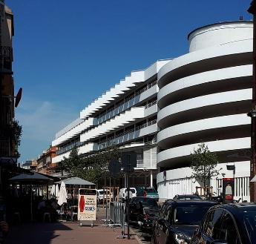
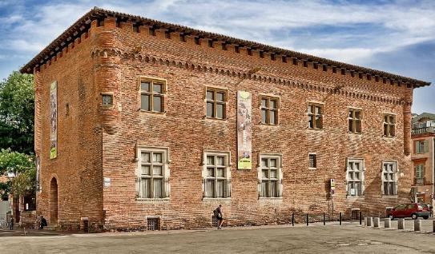
Le Musée Saint-Raymond
Le marché Victor Hugo

Slide 27
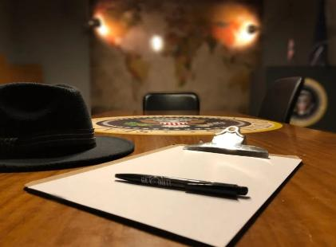
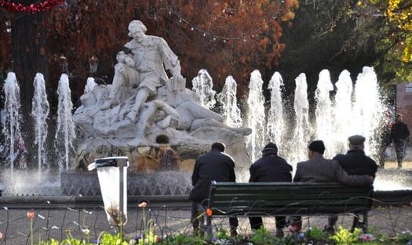
La place Wilson
S'évader lors d'un Escape Game

Slide 28
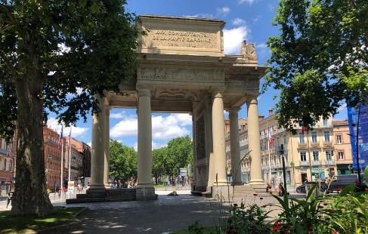
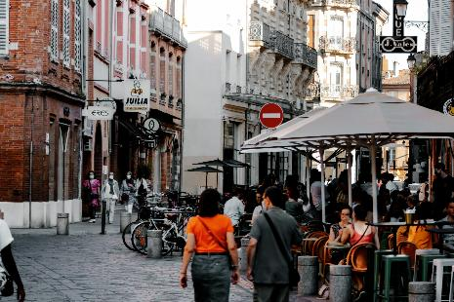

Slide 29
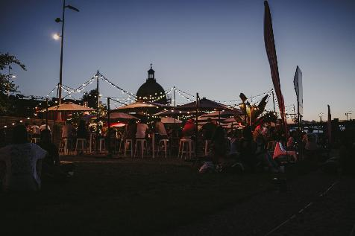
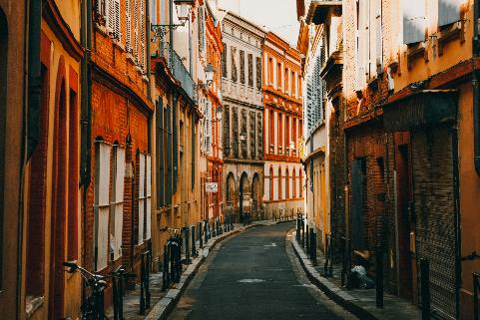

Slide 30
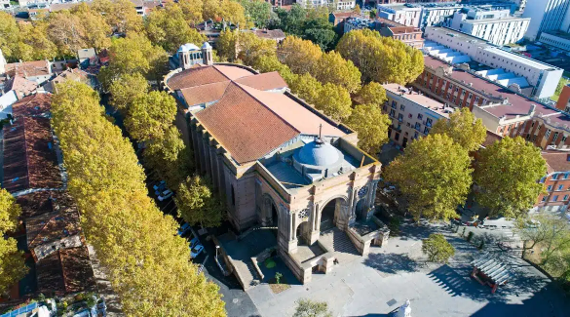
Lorient Vous A Présenté La place Du Capitol -
Et La Ville De Toulouse – Sur Une Suggestion
De JackDidier
Les Images Et Le Son
Du Net
Daniel

